Slide 1

Manutenção – Eng e Infra de Rede - Premisses, Faciliteis & Trade RELATÓRIO FOTOGRÁFICO
CHAMADO : XXX
UNIORG: XXX-XXXX LOJA:
RELATÓRIO: ANTES X DURANTE X DEPOIS DATA: 27/08/026

Slide 2


RELATÓRIO TÉCNICO DE VISTORIA
NOME MANTENEDOR:
OS: XXXX UNIORG: 001-XXXX NOME DO PONTO:
Pontos de atenção:
Não distorcer as fotos;
Preencher todas as informações e não apagar nada!
A foto da fachada é obrigatória e deve mostrar todas as faces;
Salvar o arquivo com nomenclatura padrão:
NOME EMPRESA-UNIORG-NOME DA LOJA-OS
Exemplo: xxxxxxxx
DESCRIÇÃO DO PROBLEMA:
CAUSA / ORIGEM: N/A
DANOS: N/A
PALIATIVO E RETIRADA DE RISCO: N/A
ESCOPO / PROPOSTA: INSTALAÇÃO DE EXTENSOR HDMI.
CRONOGRAMA:

Slide 3
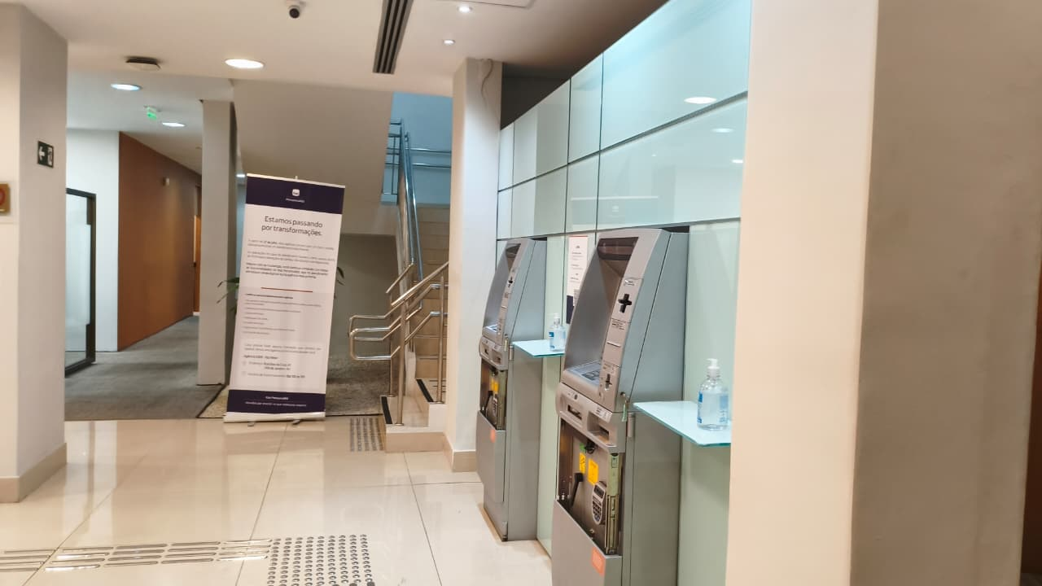
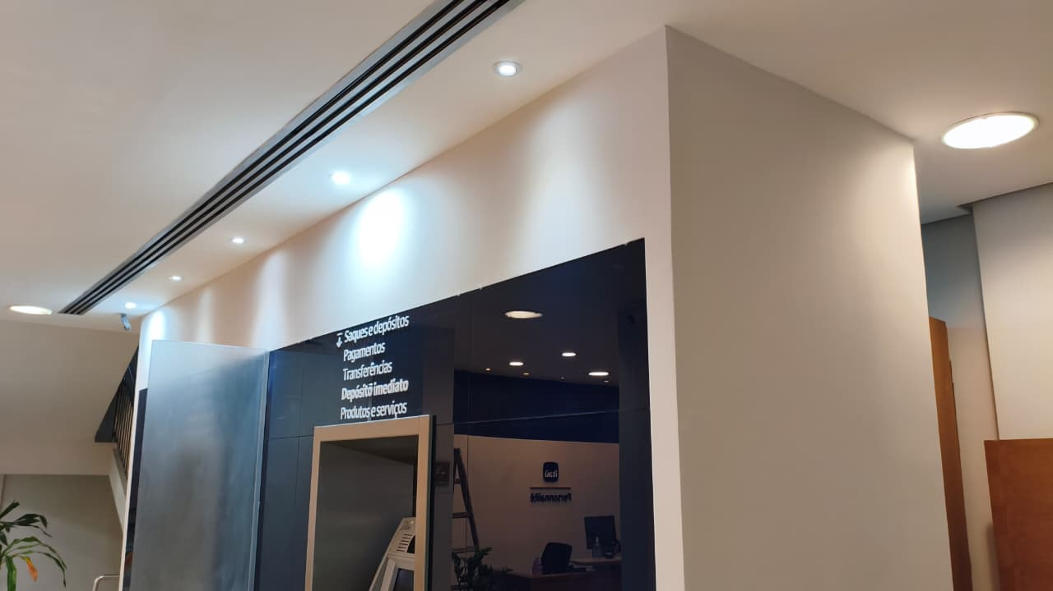
RELATÓRIO TÉCNICO DE EXECUÇÃO
ANTES
DURANTE
DEPOIS
AMBIENTE: ÁREA DE PÚBLICO
COMENTÁRIOS: NETTOP ATRÁS DA TV E INSTALAÇÃO DE EXTENSOR HDMI.

Slide 4





OBRIGADO ☺

